Slide 1
NEVRETENČARJI

Slide 2
A. NAVODILA ZA DELO
PREBERITE SNOV V UČBENIKU NA STRANI 93 (NEVRETENČARJI, OŽIGALKARJI)
V SVOJ ZVEZEK PREPIŠI BESEDILO
POD BESEDILO PRERIŠI SLIKO ZGRADBA OŽIGALKARJEV NA STRANI 93.
ODGOVORI NA VPRAŠANJA, JIH FOTOGRAFIRAJ IN FOTOGRAFIJE POŠLJI DO SREDE ZVEČER (20.1.)

Slide 3
1. OŽIGALKARJI
SO VODNE ŽIVALI Z ZVEZDASTO SOMERNIM TELESOM (morja, sladke vode)
OKROG USTNO ZADNIČNE ODPRTINE (edina telesna odprtina) SO LOVKE Z OŽIGALKAMI
LOVKE SE NADALJUJEJO V VREČASTO PREBAVILO
PRITRJENO OBLIKO OŽIGALKARJEV IMENUJEMO POLIP, PLAVAJOČO PA MEDUZA
OŽIGALKARJI IMAJO ZELO ZAPLETEN NAČIN RAZMNOŽEVANJA (polipi se razmnožujejo nespolno, meduze pa spolno – izmena rodov)
OŽIGALKARJE DELIMO V TRI SKUPINE (KORALNJAKI, KLOBUČNJAKI, TRDOŽIVNJAKI)

Slide 5
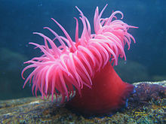
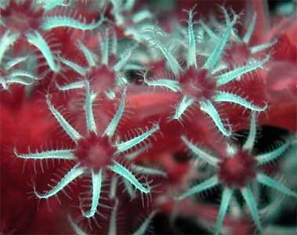
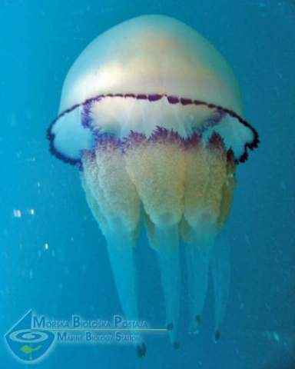
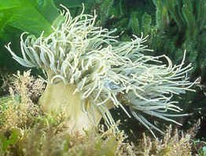
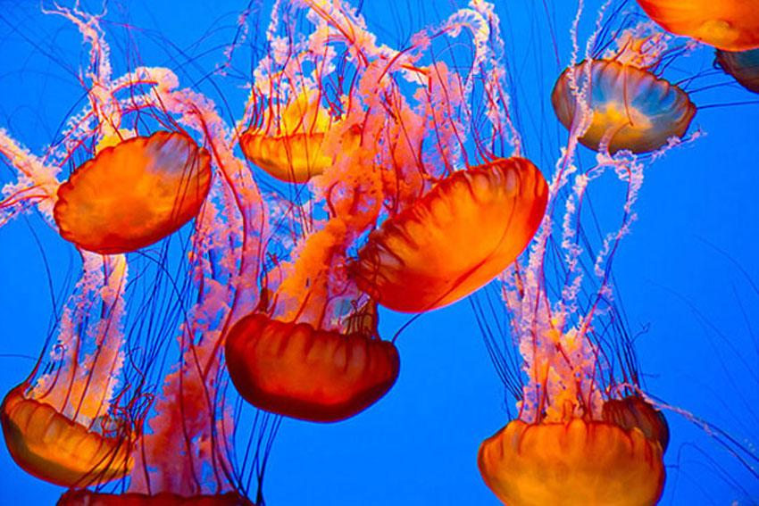
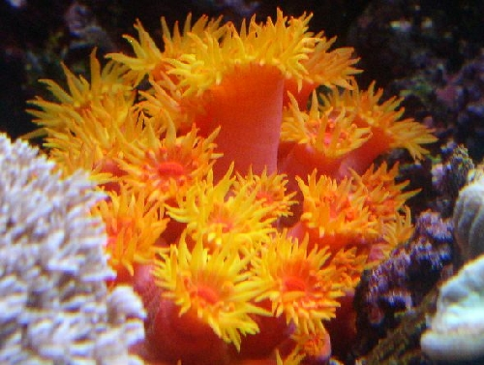

Slide 6
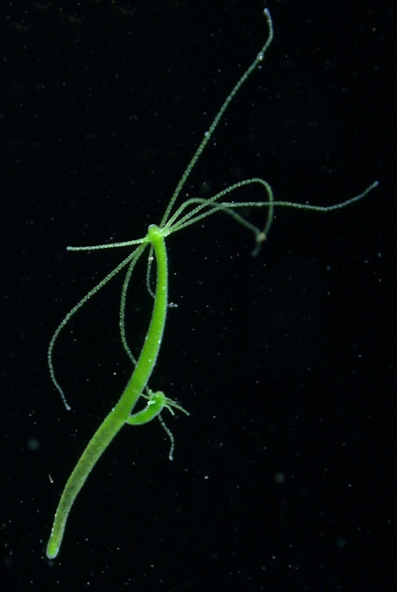
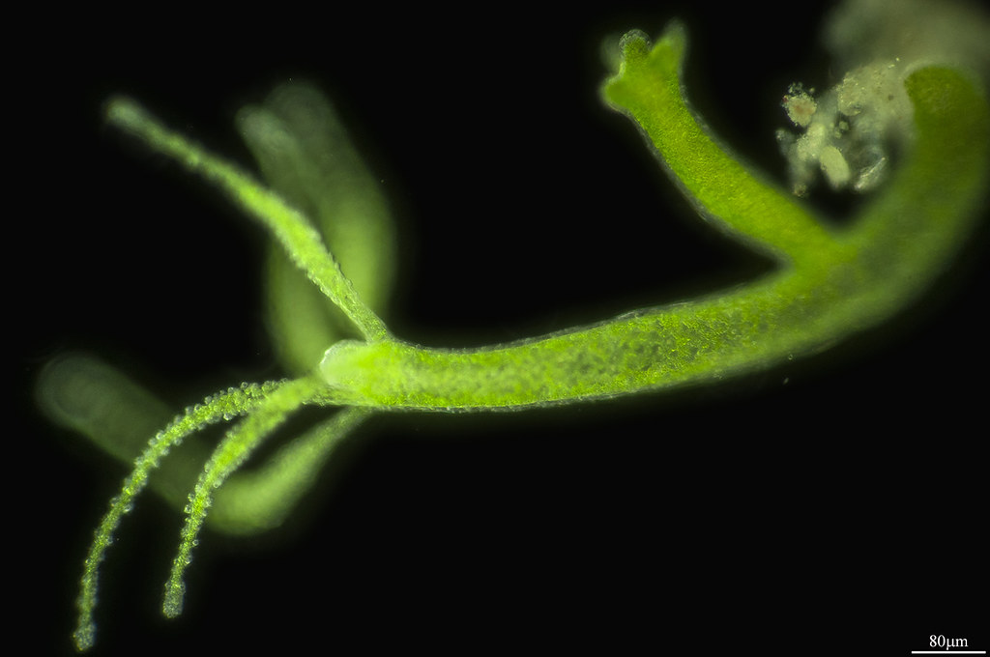

Slide 7
C. NALOGA
ODGOVORI NA NASLEDNJA VPRAŠANJA:
KJE ŽIVIJO OŽIGALKARJI?
RAZLOŽI, KAKO JE ZGRAJENO TELO OŽIGALKARJEV.
KAKO IMENUJEMO NAČIN RAZMNOŽEVANJA, KJER SE MENJAVATA SPOLNA (MEDUZA) IN NESPOLNA GENERACIJA (POLIP)?
RAZLOŽI, OD KOD IME SKUPINE: OŽIGALKARJI

Slide 8
